Slide 1

『겨울 테마여행 2』특별 할인 행사 제안서
“㈜넥스트에너지”에서 제공하는

Slide 2

Change, Difference & Next
contents
1. Company Info.
2. 제안 내용
3. 행사명
4. 상품구성 및 요금현황
5. 상품 구입 방법
6. 담당자 및 문의사항
7. 행사 참여기관
7-1. 운영 실적
8. 맺음말

Slide 3
Change, Difference & Next
1. Company Info.
『Catch the new life style 』
『 More cheeper, more convenient 』
보다 싸고, 보다 편리한 방식으로 고객에게 새로운 레져생활을
즐길 수 있도록 제공하는 플랫폼을 만든다.
다양한 놀이공원, 테마파크, 리조트를 가장 저렴한 가격으로
우리에게 연결된 고객에게 행복한 하루를 열어주어야 한다.

Slide 4
Change, Difference & Next
www.next-energy.co.kr
복지제도 컨설팅
복지시스템 구축
제도 위탁운영
기타 복지제도 운영
선택적
복지사업
복지
관련사업
기업대상 복지시스템 구축
복지시스템 운영
생활지원 서비스
사업지원 서비스
기업복지전문기업
㈜ 넥스트 에너지
복지몰
운영사업
B2B mall 구축
삼성디스플레이 복지몰 구축중
삼성가족을 위한 전용복지몰
(2016년 초 OPEN)
기업행사
관련사업
워크삽, 세미나, 단체여행 등 지원
바자회, 자선사업 등 기업 행사 지원
사내외 목적행사 지원

Slide 5
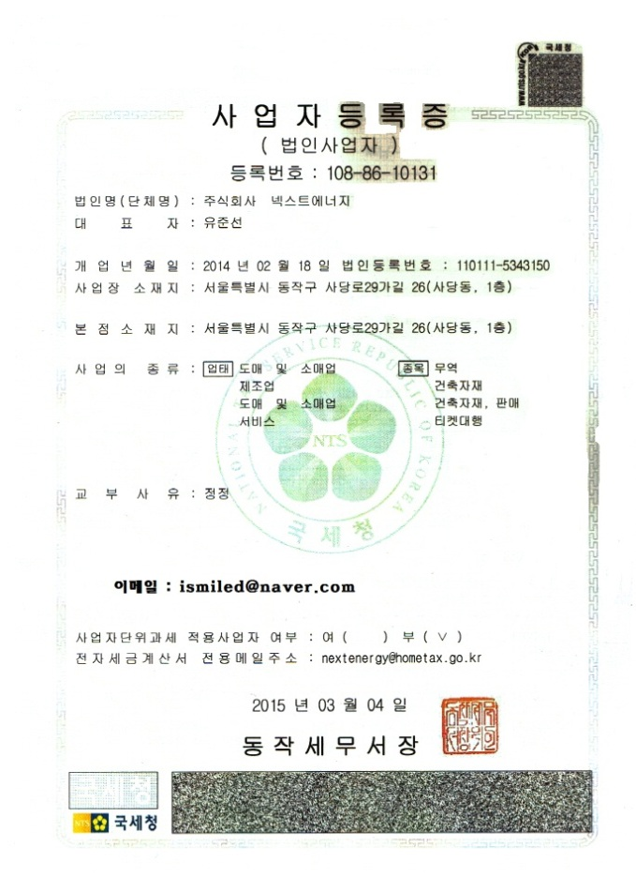
Change, Difference & Next
법인명
㈜넥스트에너지
설립일자
2014년 02월 18일
대표이사
유 준 선
직원수
12명
홈페이지
www.next-energy.co.kr
연락처
☎ 02)536-0836 FAX: 02-535-9703
본사주소
서울시 동작구 사당로 29가길 26(사당동 1층)

Slide 6

Change, Difference & Next
2. 제안내용
다가오는 시즌은 다양한 겨울 야외활동을 기획하는 행사시즌.
쇼셜 네트워크보다 저렴한 비용으로 테마파크 & 리조트 이용.
이용권 사전구매를 통해 대기시간 없이 입장 및 시설이용 가능.
혜택에 대한 회사의 추가 비용없이 직원의 선택적 수용 가능.
단일 회사뿐만아니라 계열사, 관계사,협력업체까지 폭 넓은 혜택.
직원뿐만 아니라 가족에게까지 즐거움을 줄 수 있는 프로모션.
기업내의 다양한 행사를 합리적인 가격, 충분한 사전정보를 제공.

Slide 7
Change, Difference & Next
www.next-energy.co.kr
3. 행사명
행사명
『겨울 테마여행 2』특별 할인 행사
판매기간
~ 2016년 2월 29일(월)까지
테마파크 & 리조트, 워터파크 & 스파, 아쿠아리움, 공연,영화 외
제안상품

Slide 8







Change, Difference & Next
www.next-energy.co.kr
* 종이 티켓
4. 상품구성 및 요금 현황
구 분 |  | 상품 내용 | 정상요금 | 특별우대 요금 | 비 고 | 유효기간
테마Q | 송파 고양 | 롯데월드 자유이용권+ 제2롯데월드 아쿠아리움+ 테마동물원 ZOOZOOO 입장권 패키지 | \96,500/인 | \34,000 | * 24개월이상 티켓구입 * 본 티켓은 방문당일 (롯데월드 및 아쿠아리움) 당일 필수 사용 * 테마동물원 ZOOZOO 이용 시 눈썰매장 무료이용 | 16-03-01
테마S | 과천 |  | \38,000/인 | \12,000 | * 종일 · 주중 · 주말 자유이용권 * 36개월부터 티켓구입 * 눈썰매장 무료이용 | 16-12-31
테마E | 용인 |  | \24,000/인 | \13,000 | * 종일 · 주중 · 주말 자유이용권 * 36개월부터 티켓구입 * 눈썰매장 무료이용 | 16-06-30
테마K | 일산 |  | \29,000/인 | \16,000 | * 더아쿠아+더정글+더스카이팜 | 16-11-30
테마L | 서울 |  | 대 \29,500/인 | \18,000 | * 전망대+왕복케이블카+박물관은 살아있다 | 16-03-31
테마M |  |  | 소 \21,500/인 | \12,000
스파D | 덕산 |  | \48,000/인 | \20,900 | * 사우나+스파+워터파크 | 16-05-31
스파E | 제천 |  | \53,000/인 | \22,900 | * 사우나+스파+워터파크 | 16-02-29
푸드A | 서울 |  | \88,000/인 \50,000/인 \30,000/인 | \77,000 \44,000 \26,000 | 티켓수령 후 필수에약 : 02-789-5731~4 미취학 기준 : 36개월 ~ 미취학 이용시간 홈페이지 필수 확인 | 16-02-29
푸드B
푸드C
국내 최저가격 판매가
국내 최저가격 판매가
국내 최저가격 판매가
국내 최저가격 판매가
최저 판매가격
성인 국내최저 판매가격
성인 국내최저 판매가격

Slide 9









Change, Difference & Next
www.next-energy.co.kr
* 모바일 상품 *
구 분 |  | 상품 내용 | 정상 요금 | 특별우대요금 | 비 고 | 유효기간
테마F | 용인 |  | 대 \48,000/인 소 \38,000/인 | 2인권 \56,000 3인권 \84,000 | * 자유이용권 * 이용 후 부분환불불가 | 16-02-01~ 16-03-01
테마C | 안성 |  | 대 \13,000/인 | \10,000 | * 상품구성 : 입장+트랙터마차 * 소인 : 36개월 ~ 고등학생 * 눈썰매장 무료이용 | 16-03-31
테마D
 |  |  | 소 \10,000/인 | \8,000
스파A | 부천 |  | 대 \40,000/인 | \16,000 | * 사우나+스파+워터파크 | 16-05-31
 |  |  | 소 \30,000/인
스노우A | 부천 |  | \16,900/인 | \8,000 | * 스노우파크(눈썰매+이글루체험) * 매주 월요일 휴장 * 오전 혹은 오후 1타임 선택 이용권 | 16-03-01
스파B | 아산 |  | 대 \43,000/인 | \15,000 | * 사우나+스파+워터파크 * 3월중 휴장 예정(홈페이지 참조) | 16-05-31
 |  |  | 소 \35,000/인
스파P | 아산 |  | 대 \44,000/인 | \17,000 | * 사우나+스파+워터파크 | 16-03-31
 |  |  | 소 \33,000/인
스파S | 용인 |  | 대 \44,000/인 | \16,000 | * 락커 제공 | 16-02-21
 |  |  | 소 \33,000/인
테마I | 여수 |  | \26,000/인 | \18,500 | * 아쿠아리움+박물관은 살아있다 | 구매후 60일
테마J | 제주 |  | \33,000/인 | \27,000 | * 아쿠아리움+오션아레나+마린사이언스 * 3D제외 | 구매후 60일
비고 | * 당일 오후 2시 이전 구매 시 당일 오후 9시 이전 문자발송. * 금요일 오후 2시 이후 주문 시 월요일 문자발송. (일·공휴일 문자발송 불가) * 주문하신 수량만큼 모바일 티켓발송. * 모바일 입장권은 수령당일 사용불가. (안성팜랜드,도고스파,아산스파비스,케리비안베이 당일사용 가능)
국내 최저가격 판매가
성인 국내최저 판매가격
국내 최저가격 판매가
최저 판매가격

Slide 10

www.next-energy.co.kr
Change, Difference & Next
* 모바일 상품 *
구 분 | 상품 내용 |  | 정상 요금 | 특별우대요금 | 비 고 | 유효기간
공연B | 댄스뮤지컬 “사랑하면 춤을 춰라” R석 1+1 (2매) 공연장소 : 관철동 시네코아 빌딩 |  | \100,000/인 | \35,000 | * 예약문의 평일 : 10:00~18:00 * 매주 화 · 수 휴연 * 티켓 수령 후 예약 필수 : 02-3676-7616 | 16-03-01
공연D | 연극”옥탑방고양이” 전석 1+1 (2매) 공연장소 : 신도림 프라임아트홀 |  | \60,000/인 | \23,400 | * 예약문의 : 화~토 10:00~18:00 * 티켓수령 후 예약필수 : 02-2111-1146 * 월요일 휴연 | 16-02-28
영화A |  |  | \20,000 | \13,000 | * 모바일권 수령 후 예매사이트(무비파이에스) 예약 후 관람 PC : www.moviefis.com 모바일 : http://m.moviefis.com * 주중 / 주말 2D 영화 2인 예매권(3D, 4D 제외) * 좌석지정 불가. 관람 희망구역 선택배정(CGV만 좌석 랜덤 배정) * 주의 : 극장 현장에서 변경 및 취소시 관람불가 구정(3일간)은 1인당 1,500원 추가결제 * 고객센터 : 1588-5312 / 평일문의 : 10:00~17:30 | 16-02-29
비고 |  | * 공연 · 영화상품 당일 구매 당일사용 가능
국내 최저가격 판매가
국내 최저가격 판매가

Slide 11
Change, Difference & Next
www.next-energy.co.kr
5. 상품 구입방법
01
02
03
04
05
06
행사안내
상품선택
(개인 , 부서)
주문신청
대금입금 (상품금액, 등기비)
등기발송
티켓수령
01
당사의 안내 된 자료를 사내 인트라넷 또는 게시판에 공고, 사원들의 혜택에 대한 내용을 인지토록 함.
02
상품내용 중 필요한 부분을 개인별 또는 부서별 필요한 내용 및 수량을 확인하고 선택한 상품의 총 금액을 계산.
03
성함, 등기주소, 연락처, 상품별 구매수량 등 필수 기재사항을 이메일 (kimht0430@naver.com) 또는
(kimht0430@next-energy.co.kr) 발송주문 또는 핸드폰 ( 010-3786-7161 ) 문자 전송주문.
04
당사의 계좌 ( 법인계좌, KEB 하나은행 365 – 910011 - 47204, 예금주 : ㈜ 넥스트에너지)로 대금을 입금.
1매~9매 구입시 등기비용 ₩2,500 추가입금, 10매 부터는 당사가 등기비용 부담. (모바일상품은 총 구매수량에서 제외함.)
05
입금액과 주문서가 일치하면 당일 바로 배송 준비. (단 오후3시 이전에 입금과 주문서 도착 시) 발송 후 등기번호 문자발송.
우체국 등기번호 문자수신 후 인터넷 우체국(www.epost.go.kr)에서 배송상황 확인 가능.
06
티켓수령. 등기는 택배와는 다름. 본인 부재 시 반송될 가능성이 있습니다. (대리수령가능 / 가족,동료)
07
티켓사용. – 티켓의 유효기간 확인, 티켓의 특성상 이용기간이 지났을 경우 사용이 불가 함. (환불, 취소, 재 발행 불가)

Slide 12

Change, Difference & Next
www.next-energy.co.kr
6. 담당자 및 문의사항
서울랜드 & 한국민속촌 & 리솜 리조트 & 웅진플레이도시 & 파라다이스 스파도고
기업체 특별판매 공식 지정 협력사 - ㈜ 넥스트에너지
레저부문 사업본부장 김 현 태
TEL : 02-536-0836, FAX : 02-535-9703, MOBILE : 010-3786-7161
E-mail : kimht0430@next-energy.co.kr, 또는 kimht0430@naver.com
주소 : 서울시 동작구 사당로 29가길 26 (사당동 1층)
제휴사

Slide 13
Change, Difference & Next
www.next-energy.co.kr
7. 행사 참여기관
서울지방경찰청,경기지방경찰청,서울특별시소방재난본부,경기도재난안전본부,금융위원회,방송통신위원회,중소기업청,
대검찰청,대법원,통계청,특허청,산림청,조달청,문화재청,고용노동부,미래창조과학부,산업통상자원부,통일부,여성가족부,
육군본부,국방부,해군본부,한국수자원공사,한국공항공사,한전KDN,KTIS,인천교통공사,한국환경공단,대한항공,KB국민은행,
우리은행,KEB하나은행,IBK기업은행,수협중앙회,삼성디스플레이,현대자동차,한국GM,기아자동차,현대아산,두산중공업,
LS전선,GSo&m, 삼성토탈, 메가박스, 아워홈, 종근당, LIG에이디피,KB손해보험,네이버,KCC,메리츠화재,SFA,푸르덴셜생명,
한국예탁결제원,이대목동병원,중앙대학교병원,아주대학교병원,보라매병원,서울대병원,한림대학교성심병원,한국경제신문,
머니투데이,동부증권,현대증권,대우증권,태평양물산,티웨이항공,진에어,씨앤앰,파리크라상,현대오토에버,신도리코,
신세계푸드,신세계인터내셔널,금호아시아나,롯데제과,현대건설,대림산업,신세계건설,두산건설,동부하이텍,농심,와이지원,
SBS,GS칼텍스,두산인프라코어,오리콤,KOTRA,한국타이어,피자헛,근로복지공단,신용보증기금,웅진씽크빅,호반건설,
GS파워,동원,현대백화점,현대홈쇼핑,현대Hmall,현대그린푸드,현대리바트,핸즈코퍼레이션,한국하니웰,금융감독원,샤니,
KT,국순당,한전KPS,한화금융그룹,GS리테일,대성전기공업,현대엔지니어링,삼성생명,IBM,ING생명,동양생명보험,효성ITX.
서울메트로,LS글로벌,포스코건설,포스코엔지니어링,지에스리테일,LG이노텍,SK,교보생명,교보증권,국민연금관리공단,
현대모비스,현대오일뱅크,SH공사,BYC,DHL,LB휴넷,STX조선해양,금호타이어,농협하나로마트,대우인터내셔널,
린나이코리아,아가방앤컴퍼니,롯데손해보험,홈플러스,한국화장품,애경유화,신한은행,한국씨티은행,S-OIL,우정사업본부,
동국제약,KDB대우증권,금호석유화학,매일유업,풀무원홀딩스,삼성전자로지텍,삼양홀딩스,현대유엔아이,동부인천스틸,
한화,서울특별시공무원노동조합 등
약 2,670여개의 기업체 및 기관등이 참여하셨으며, 계속해서 참여중에 있습니다.

Slide 14
Change, Difference & Next
www.next-energy.co.kr
7-1. 운영 실적
구분 | 고객사 수 | 임직원 수 | 주요 고객사
군 기관 | 55개 | 400,152 | 육군본부, 해군본부,국방부 제1야전군사령부 수방사, 기무사,특전사,수도군단
민간기업 | 2,035개 | 1,250,015명 | 삼성디스플레이, 현대엔지니어링 우리은행, 신한은행, IBK기업은행 ING생명, 푸르덴셜생명, KT
행정기관 (지자체 포함) | 155개 | 825,715명 | 서울시청, 방위사업청, 경찰청 대검찰청, 조달청, 특허청, 중소기업청 고용노동부, 산업통상자원부
공공기관 | 425개 | 725,125명 | 한국수자원공사, 한국석유공사 서울메트로, 인천교통공사 한국환경공단, 울산광역시 교육청 등
합계 | 2,670개 | 3,201,070명 | 250명 이상 고객사 1,000개사

Slide 15
보다 싸게, 보다 편리하게!!!!
항상 최선을 다하여 귀 사(기관)에 도움이 되는 ㈜ 넥스트에너지 가 되겠습니다.
감사합니다!

